Slide 1
МОУ ВАРЕГОВСКАЯ СОШ
ПРОЕКТ: НАМ ЗДЕСЬ ЖИТЬ
НОМИНАЦИЯ: СОЦИАЛЬНАЯ ИНИЦИАТИВА
НАЗВАНИЕ РАБОТЫ: ПРИРОДНЫЙ ГАЗ В СЕЛО
ВЫПОЛНИЛА: УЧЕНИЦА 5 КЛАССА САВИНА ЛИЛИЯ
РУКОВОДИТЕЛЬ: УЧИТЕЛЬ САВИНА СВЕТЛАНА ВЛАДИМИРОВНА
декабрь, 2018 г.

Slide 2
Цель: доказать, что природный газ необходим в селе
Задачи:
Найти причины отрицательно влияющие на инфраструктуру села и население;
Показать причины на конкретных примерах и фактах;
Сделать фото для презентации

Slide 3
Наше страна богата природными ископаемыми. Но не все, к сожалению,
могут ими воспользоваться.
В нашем селе до сих пор нет природного газа, хотя трубопровод от
нашего села находится не далеко.
Районный центр газифицирован. По данным администрации нашего поселения
газификация села должна начаться, готовится проект. Но данная работа
велась еще в 1970-е года и до сих пор газа в селе нет.
Для чего нужен природный газ?
Для использования населения в бытовых целях.
Для предоставления услуги теплоснабжения в селе
Низкий тариф для оплаты услуги
Сохранность дорог
Экологическая обстановка и выбросы в атмосферу
Сбережем лес

Slide 4
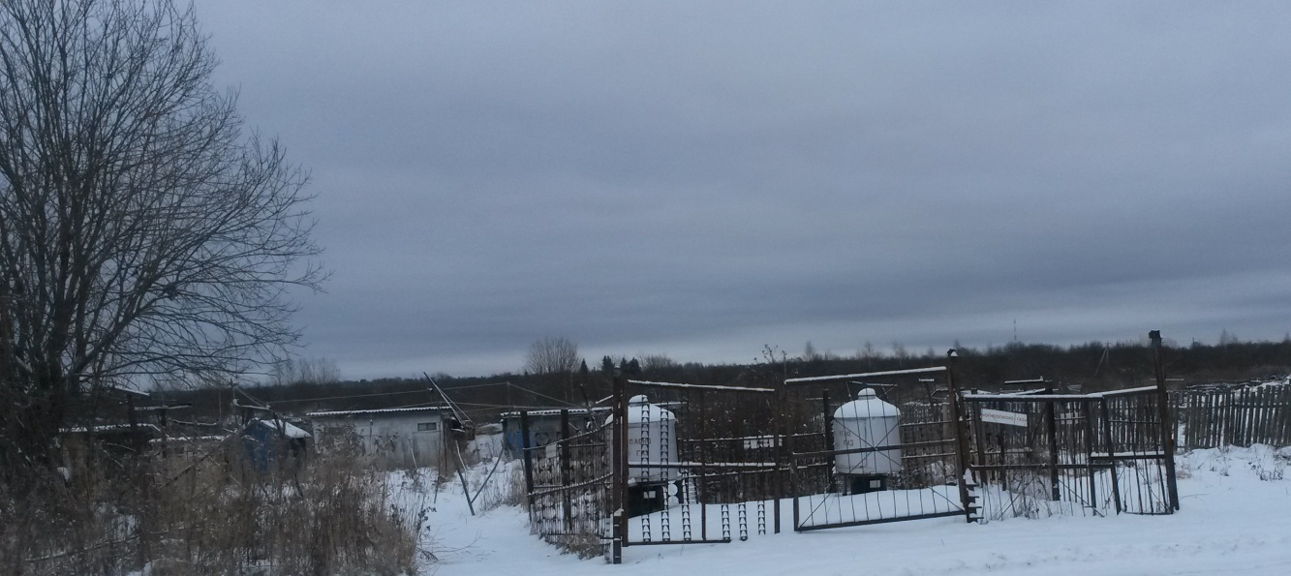
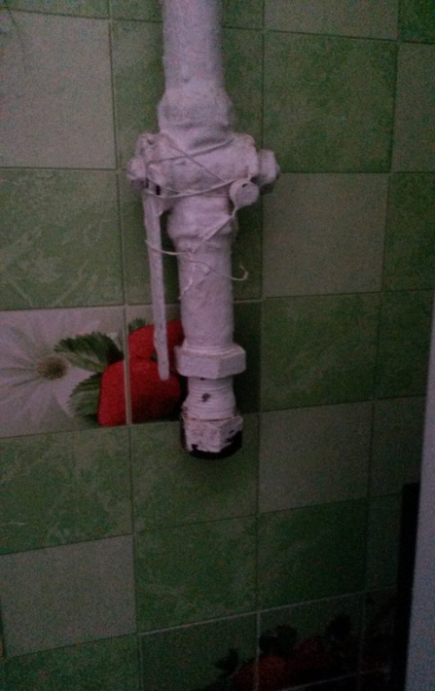
Население использует сжиженный газ. Многоквартирные дома раньше покупали в
складчину в зависимости от количества проживающих газ, который заполняли вот
в такие емкости. Сейчас сжиженный газ очень дорогой и такую роскошь
себе может позволить не каждый. Население практически всех домов отказались от
газа. Отрезались от системы и поставили заглушки. Многие используют электроплиты
и плитки. Опасность таких емкостей в легкой доступности третий лиц и близости
домов и хоз.построек. Несколько лет назад случился пожар, который уничтожил два
ряда строений и был рядом с емкостью. Только из-за дружной и слаженной работы ,
жители смогли предотвратить беду, т.к. на воздух бы взлетело четыре жилых
многоквартирных дома.

Slide 5
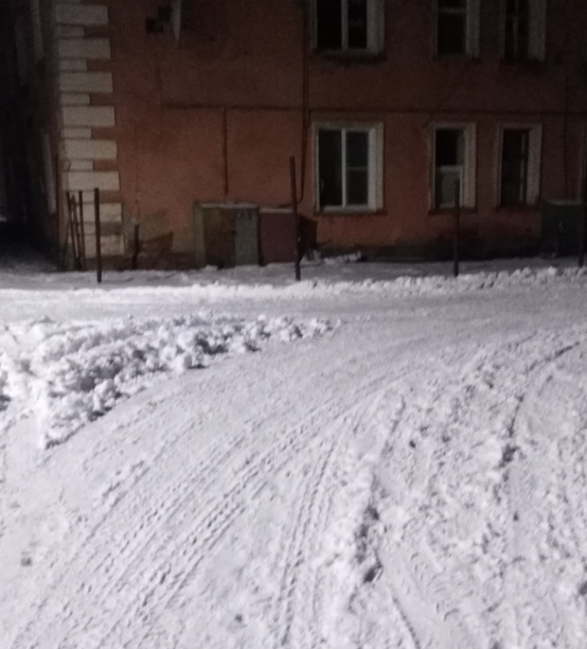
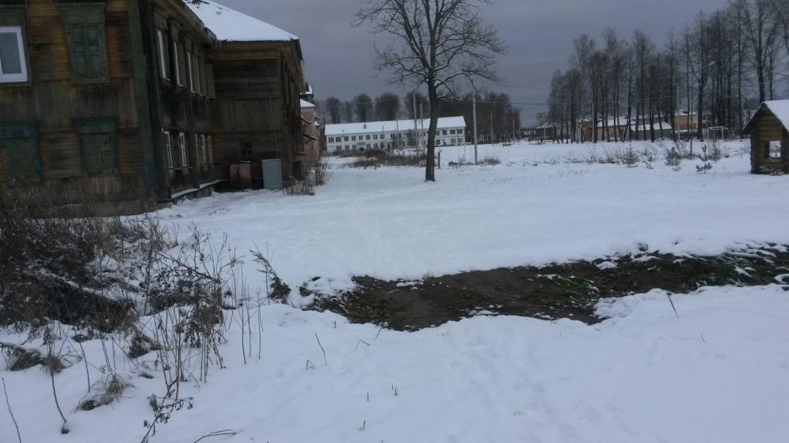
Чаще жители стали использовать баллонный сжиженный газ. В село его привозят два раза
в месяц. Чтобы получить газ люди стоят в любую погоду с 7 часов утра и до неизвестности, т.
К. точного время привоза нет. Иногда стоят с самого утра до вечера. Были случаи, газа прос
то не хватало всем потребителям, или баллон оказывался почти пустым. Стоимость баллона
около 1000 рублей. Расположение газовых ящиков так же вызывает опасность, т.к. у некото
рых они находятся рядом с проезжей частью.

Slide 6
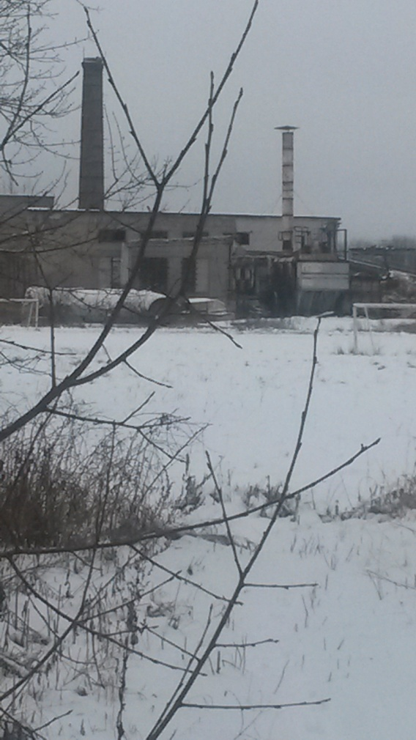
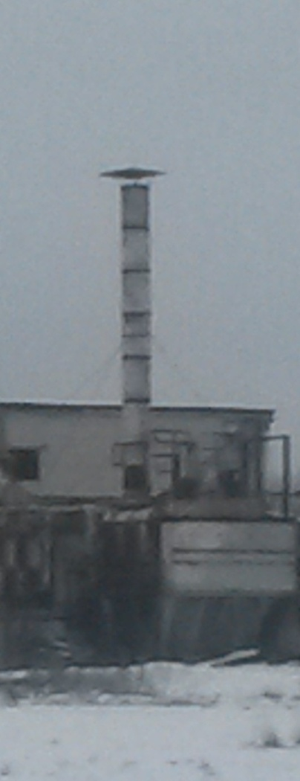
В настоящее время услуга теплоснабжения осуществляется модулем, работающем
на щепе, остатках деревообрабатывающих предприятий. На фото две котельная: здание мазутной котельной и модуль. Щепа-это не дерево, а пропитанные химическими веществами отходы, фанера. В атмосферу происходит выброс от сгорания и в сырую погоду этот дым стелется по всему селу и дышать просто нечем. Иногда дым, при открытии крышки для загрузки щепы белый, а бывает черный. Эти химические соединения попадают в атмосферу, в организм человека, а потом выпадает с осадками.
При открытии крышки модуля для загрузки щепы возникает открытое горение. В прошлом году был очень сильный ветер и при загрузке горящие искры вылетели из печи и попали на стоящие рядом хозяйственные постройки, которые вспыхнули как свечка.

Slide 7
Щепу в котельные доставляют вот такие большегрузные машины, которые разрушают и без того плохие дороги. Зимой ямы засыпает снег, и они не так заметны. А вот в другое время года состояние дорог приводит в ужас. Яма на яме. Ямочные ремонты бесполезны и не экономят бюджет. Деньги на ветер. А вот такие машины и являются основными разрушителями дорожного полотна.

Slide 8
ЗАКЛЮЧЕНИЕ.
В ходе работы были выявлены причины отсутствия природного газа. Конечно газ не решит всех наших проблем, появятся новые. Но на данном этапе население страдает от
Этого. Бывают периоды, когда в селе нет электроэнергии. Многие семьи, у которых нет баллонного газа, не могут приготовить еду и даже вскипятить воды. А установка баллонного газа разрешена не во всех домах. Восемь лет назад в селе прошел ураган.
Электроэнергии не было 7 дней. Света нет, газа нет. Готовил кто как мог.
Частные дома отапливаются дровами. Это уничтожение лесов. А лес-это наши легкие.
Страна богата газом, а мы губим и сжигаем леса, чтобы отопить жилье. Абсурд.
Природный газ сбережет леса.
На основании вышеизложенного природный газ должен быть в каждом уголке нашей родины.

